Slide 1
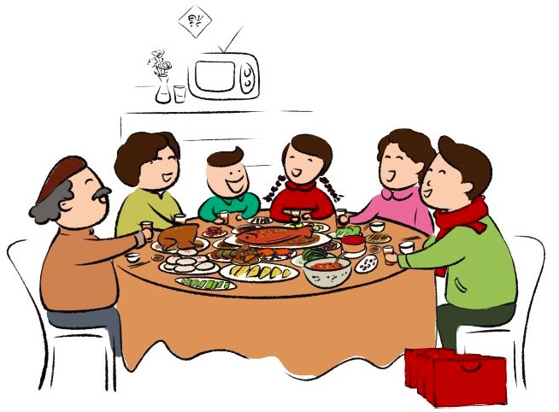
chī fàn
第十二课 吃饭
Cāoliàn kè
—— 操练课
Drill lesson

Slide 2
kètángyòngyǔ 课堂用语
nǐ lái zào yígè jùzi.
你来造一个句子。
(Make a sentence,please.)
hé nǐ de tóngbàn yìqǐ tǎolùn yí xià.
和你的同伴一起讨论一下。
(Discuss with your partner.)
xià kè.
下课。(Class is over)
yì qǐ dú.
一起读。（Let’s say it together.）
nǐ lái dú yí xià.
你来读一下。(say it, please.)
hěn hǎo.
很好。(Well done.)

Slide 3
Vocabulary 生词

Slide 4
生词
饭卡
错
清楚
没关系
*上海
饭馆（儿）
好像
位子
服务员
服务
桌子
点菜
盘
饺子
白菜
味精
盐
刚
卖完
完
青菜
冰茶
冰
够
饿
上菜
师傅
好吃
糖醋鱼
糖
素
家常
豆腐
放
肉
碗
酸辣汤
酸
辣
极
红烧
牛肉
牛
鱼
凉拌
黄瓜
米饭
忘
带
甜
渴
醋
些
酸
汤

Slide 5
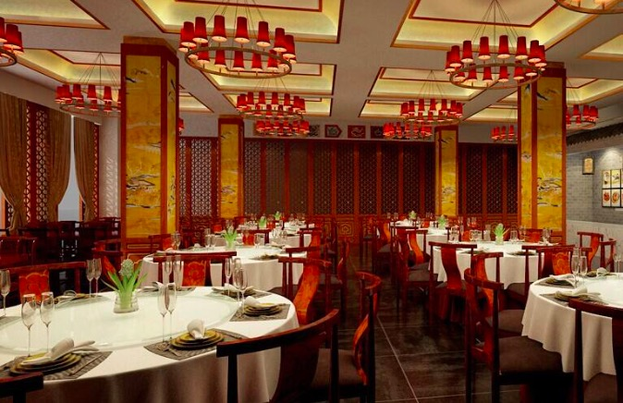
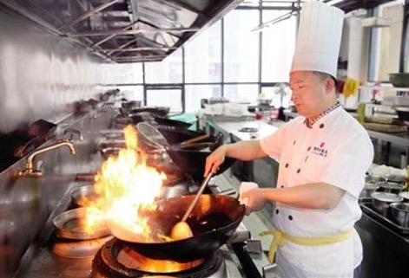
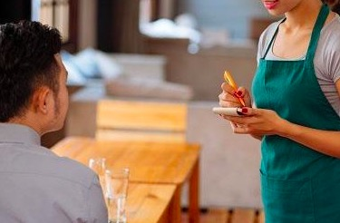
饭馆（儿）
服务员
师傅
chúshī
厨师
chef
点菜

Slide 6
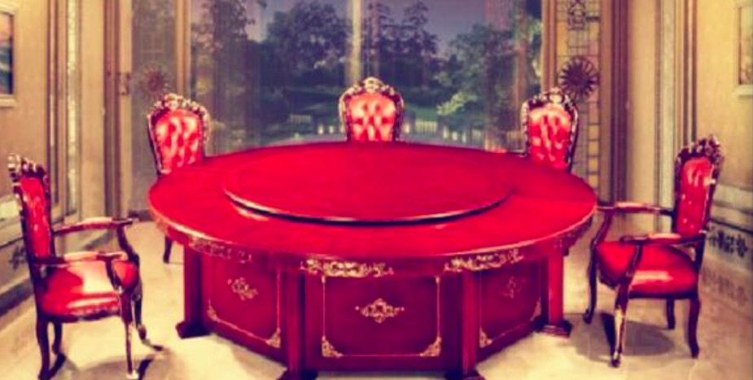
上菜
桌子
位子

Slide 7
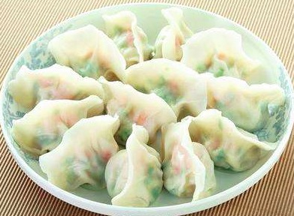
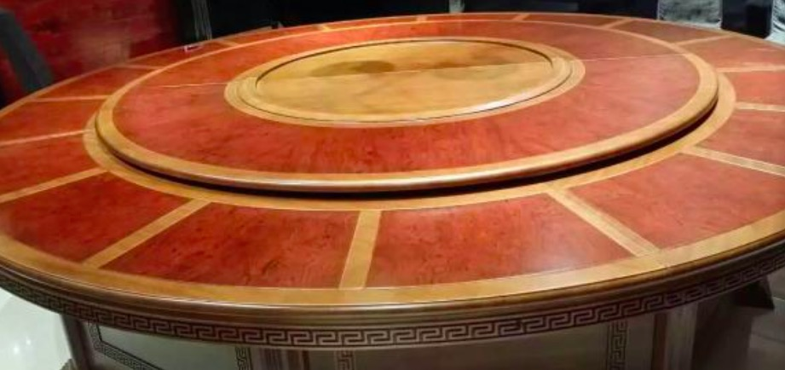
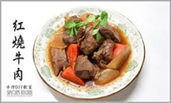
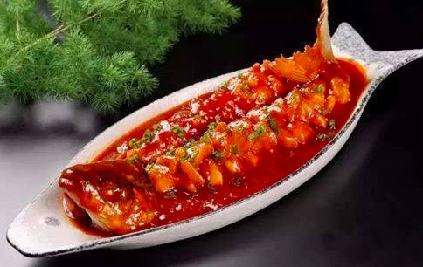
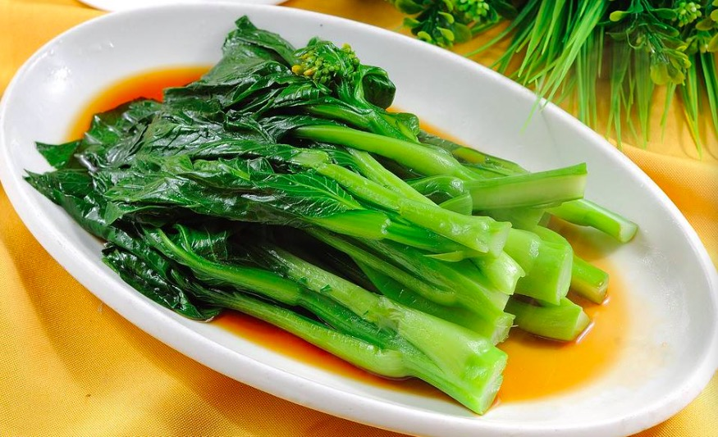
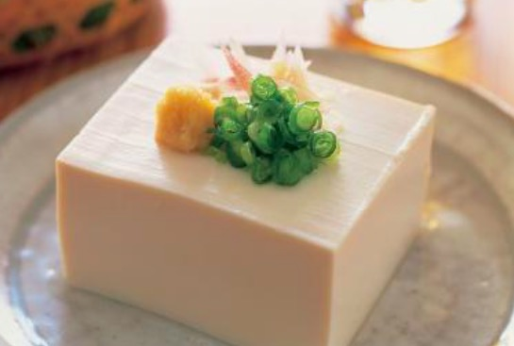
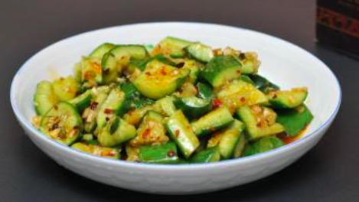
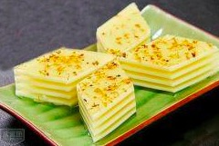
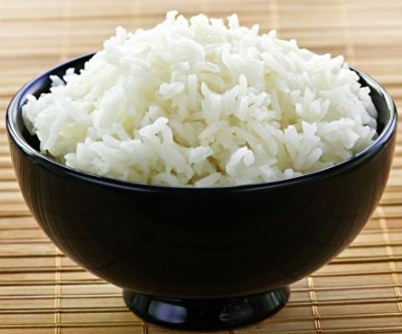
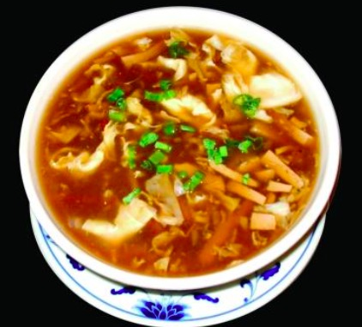
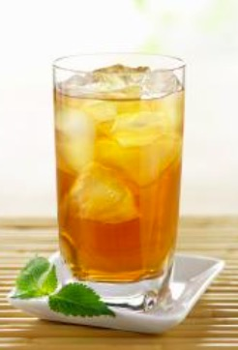
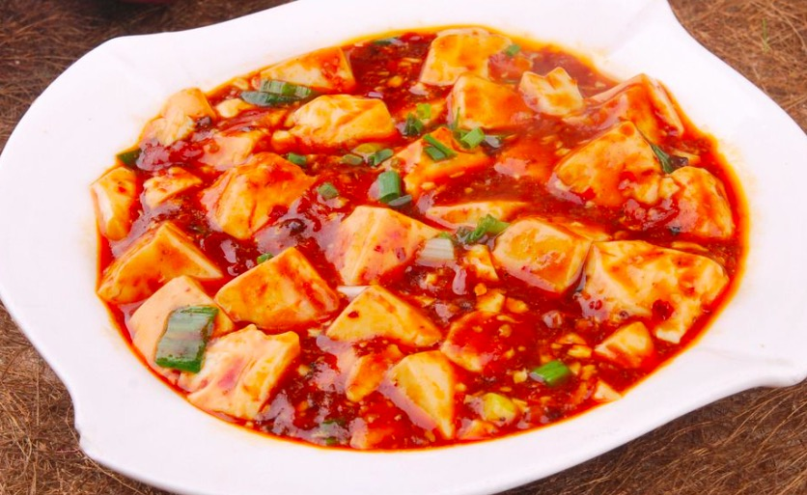
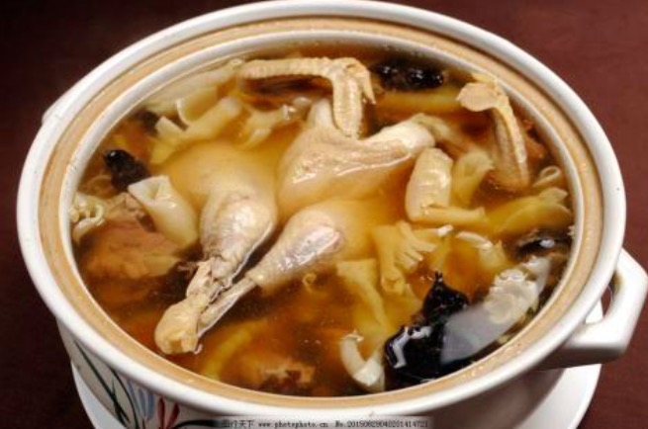
一盘饺子
红烧牛肉
糖醋鱼
青菜
白菜
tiánpǐn
甜品
dessert
凉拌黄瓜
米饭
家常豆腐
肉
ɡùihuāɡāo
桂花糕
一碗米饭
素
酸辣汤
麻婆豆腐
鸡汤
冰茶

Slide 8
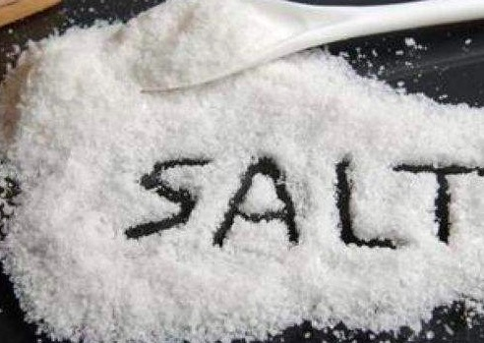
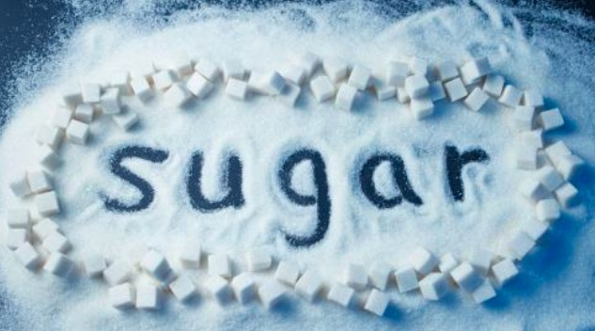
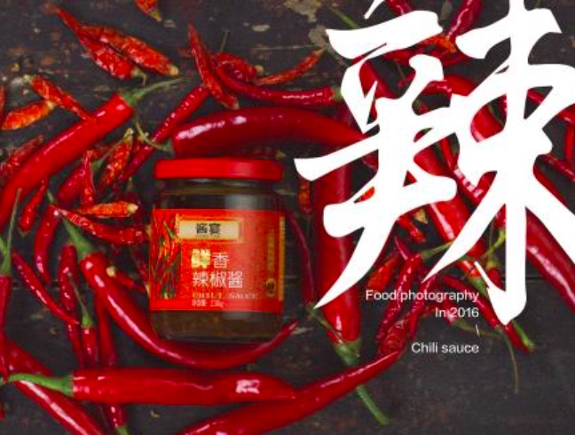
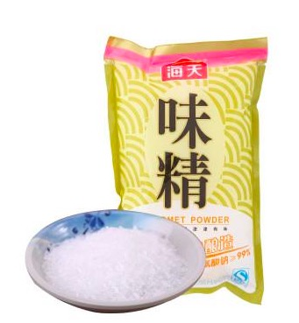
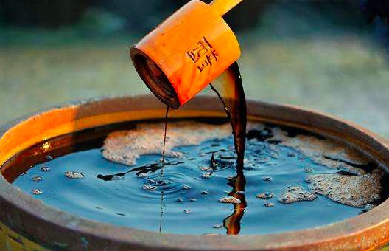
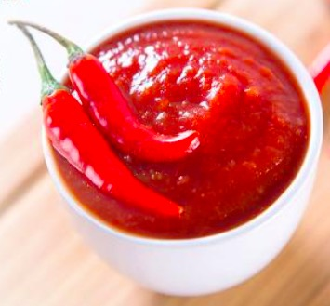
糖
làjiāo
辣椒
chili
盐
甜甜的
jiàng
辣椒酱
chili sauce
醋
酸酸的

Slide 9
Grammar 语法

Slide 10
1. 一 … 也 / 都 … 不 / 没 ...
1a. Subject + 一 + Measure word + Object + 也/都 + 不/没 + Verb
1b. Topic + (Subject) + 一 + Measure word + 也/都 + 不/没 + Verb
1c. Subject + 一点儿 + Object + 也/都 + 不/没 + Verb
1d. Subject + 一点儿 + Object + 也/都 + 不/没 + Adjective

Slide 11
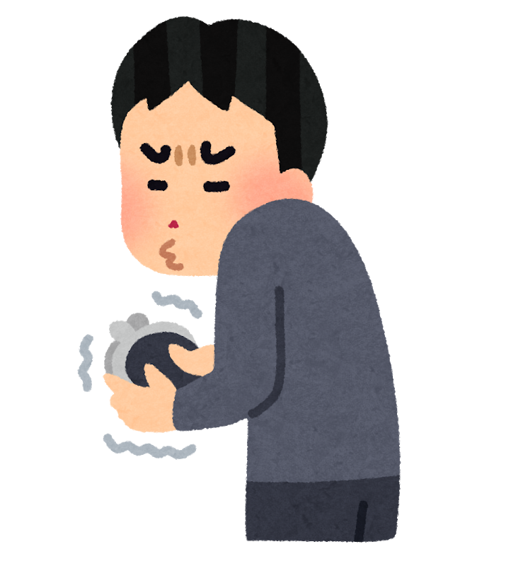
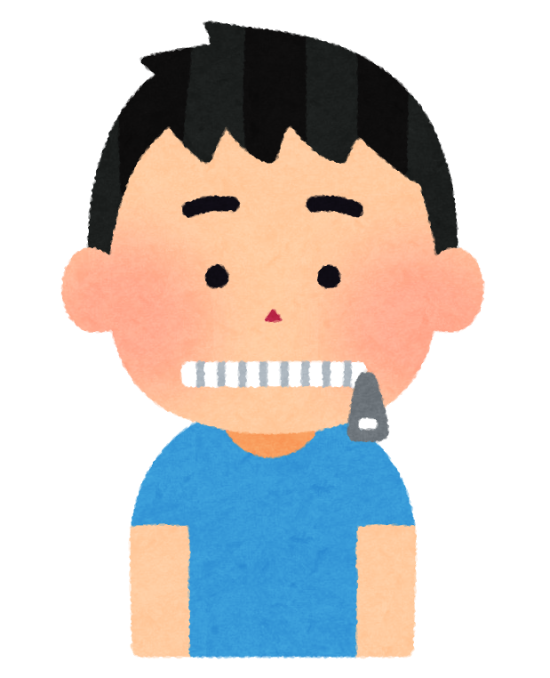
1a. Subject + 一 + Measure word + Object + 也/都 + 不/没 + Verb
These structures are used to form an emphatic negation meaning “not at all” or “not even one”.
小李一个朋友也没有。
爸爸今天一杯茶都没喝。
小张一分钱都没有。
弟弟一句话也不说。

Slide 12
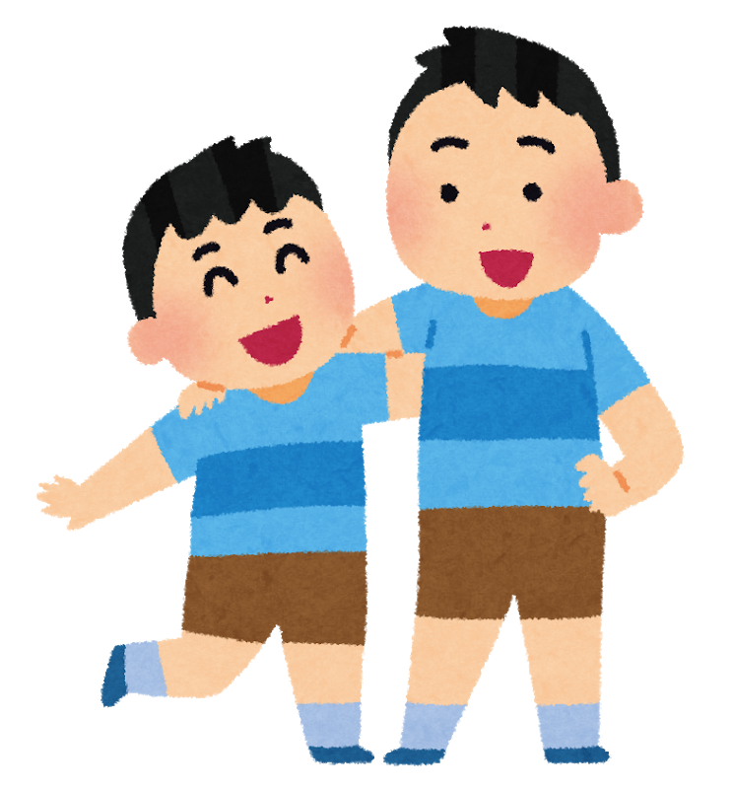
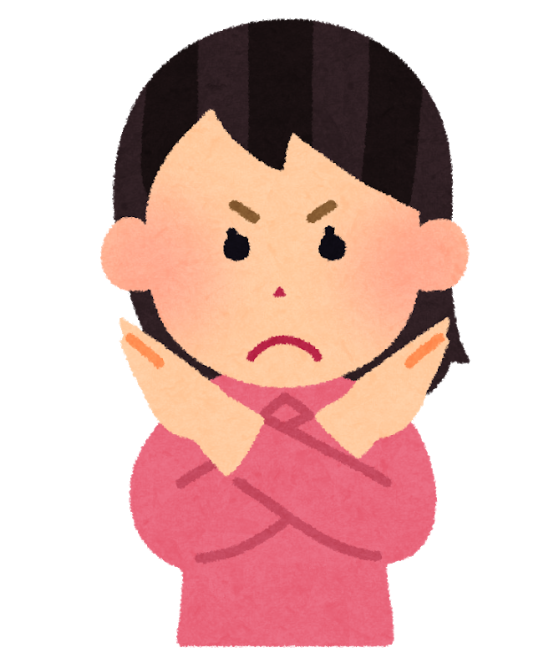
1b. Topic + (Subject) + 一 + Measure word + 也/都 + 不/没 + Verb
①
衬衫
②
弟弟
哥哥
mǎ
mǎ
30码
40码
不喜欢
这些衬衫，我
_______________。
哥哥的鞋，弟弟
_________________。
一件也不喜欢
一双都不能穿

Slide 13
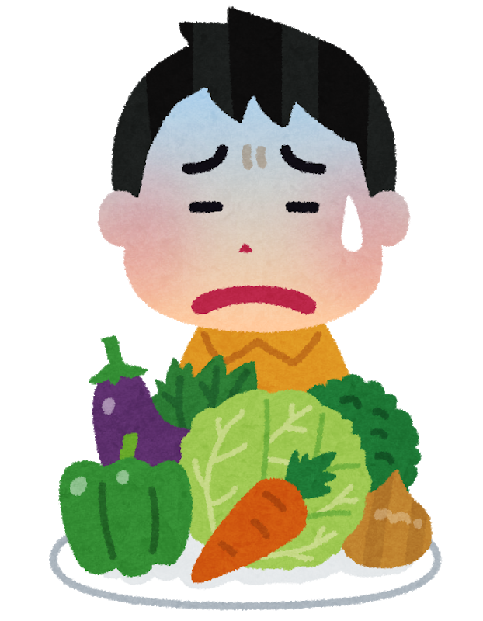
1b. Topic + (Subject) + 一 + Measure word + 也/都 + 不/没 + Verb
①
做作业
②
蔬菜
shūcài
zhǒng
今天的作业，小王
______________。
这些蔬菜，他______
__________________。
一种
都不喜欢
一题也不会

Slide 14
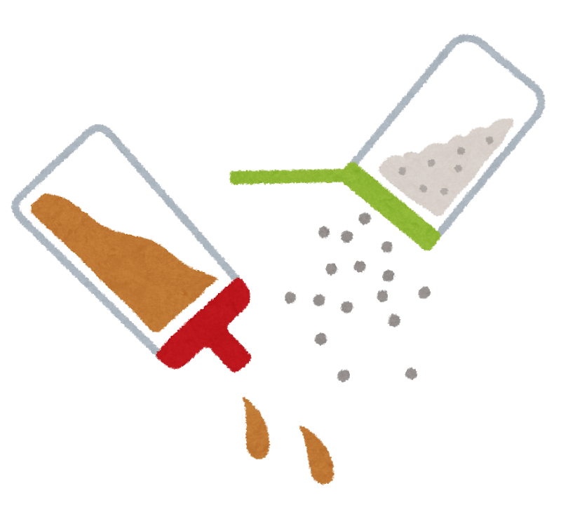
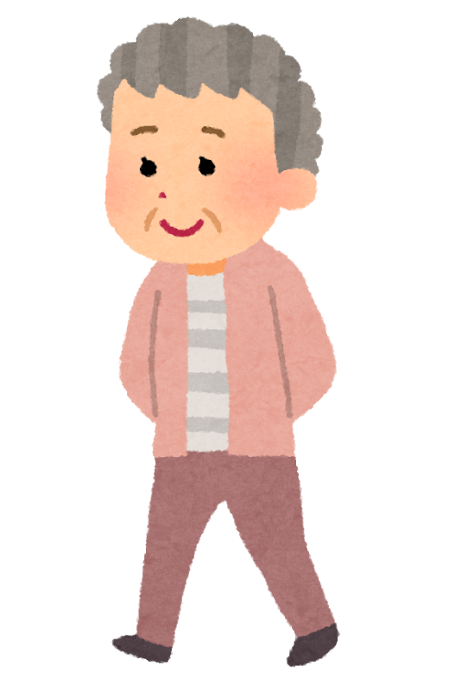
1c. Subject + 一点儿 + Object + 也/都 + 不/没 + Verb
①
商店
②
味精
奶奶去了商店，可是
___________________。
一点儿味精
都不放
妈妈做菜____________
________。
一点儿东西也没买

Slide 15
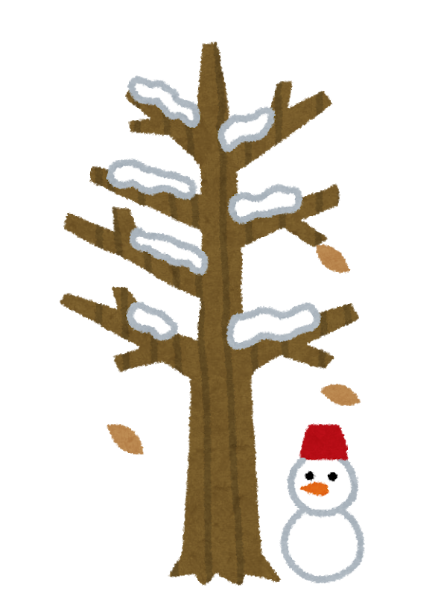
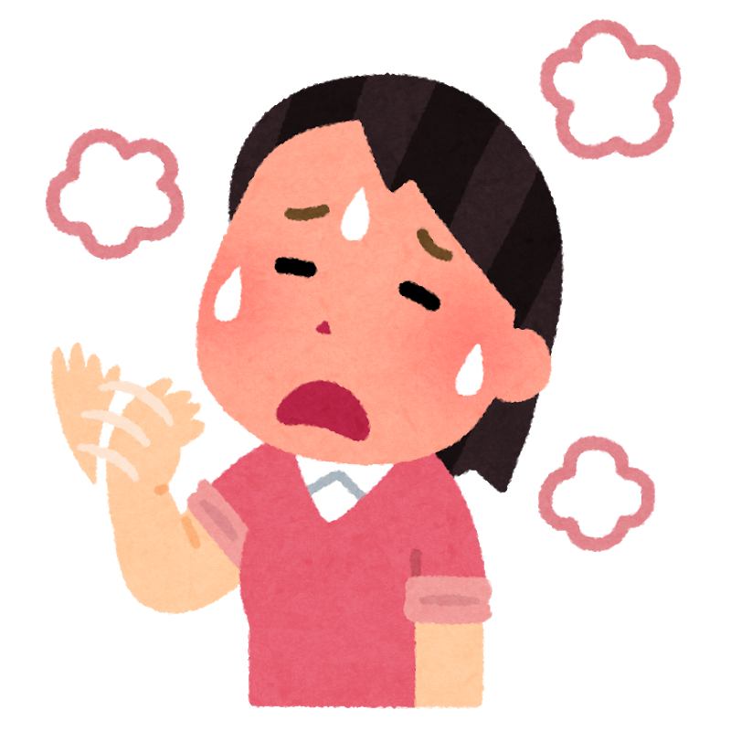
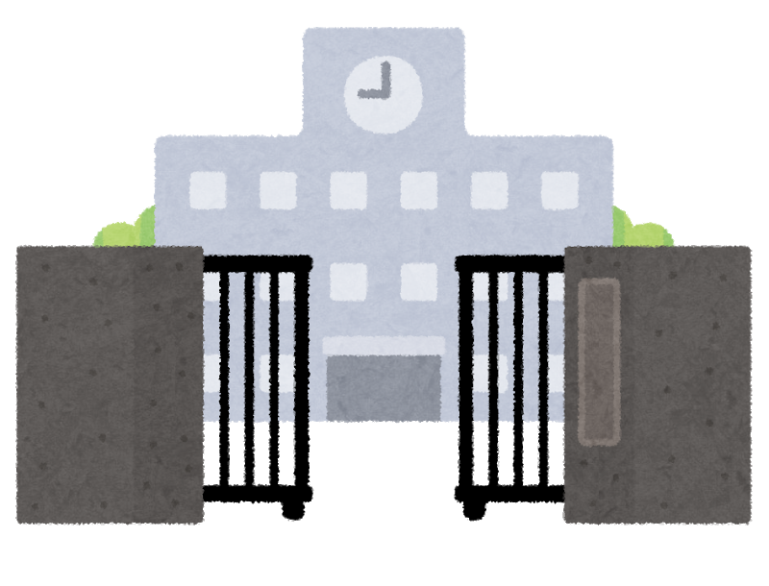
1d. Subject + 一点儿 + Object + 也/都 + 不/没 + Adjective
The construction can also be used before an adjective to express emphatic negation.
①
香港的冬天
②
学校
不冷
不漂亮
香港的冬天
_______________。
那个学校
_____________。
一点儿也不冷
一点儿也不漂亮

Slide 16
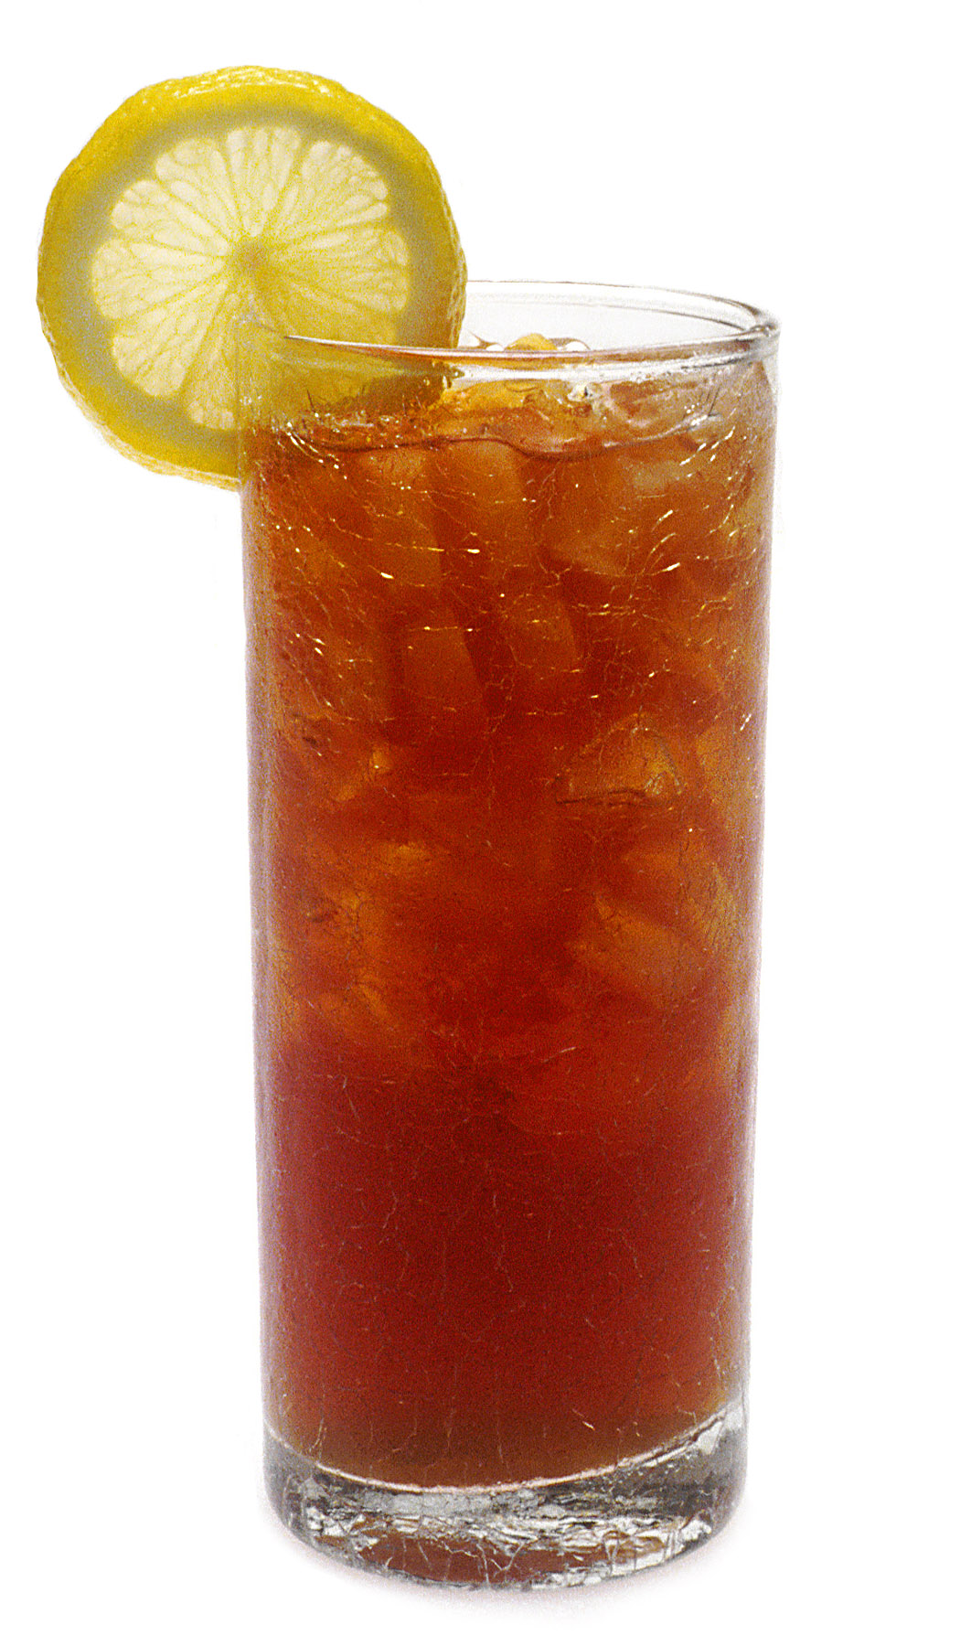
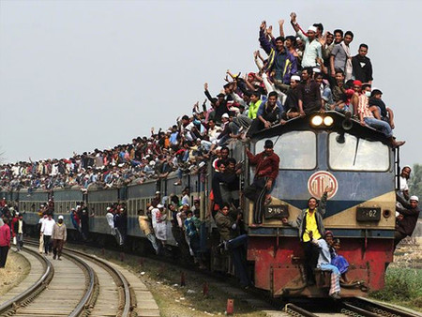
1d. Subject + 一点儿 + Object + 也/都 + 不/没 + Adjective
The construction can also be used before an adjective to express emphatic negation.
①
冰茶
②
火车（huǒchē）
不好喝
拥挤（yōngjǐ）
这杯冰茶
_________________。
这辆火车
_________________。
一点儿都不好喝
一点儿也不拥挤

Slide 17
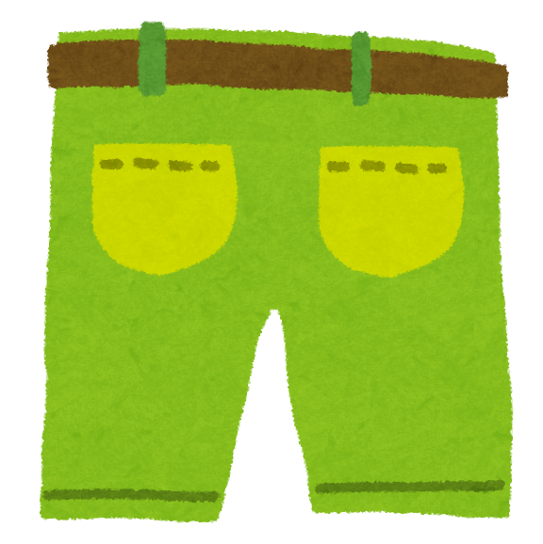
zàojù liànxí
造句练习 - Sentence-making 1
条 裤子
双 鞋子
① ②
③ ④
⑤ ⑥
件 衣服
支 铅笔
件 衬衫
shāngchǎng
这家商场的衬衫他一件都
不喜欢，一件都没买。
台 电脑
张 碟

Slide 18
2. Adverb 多 / 少 + V

Slide 19
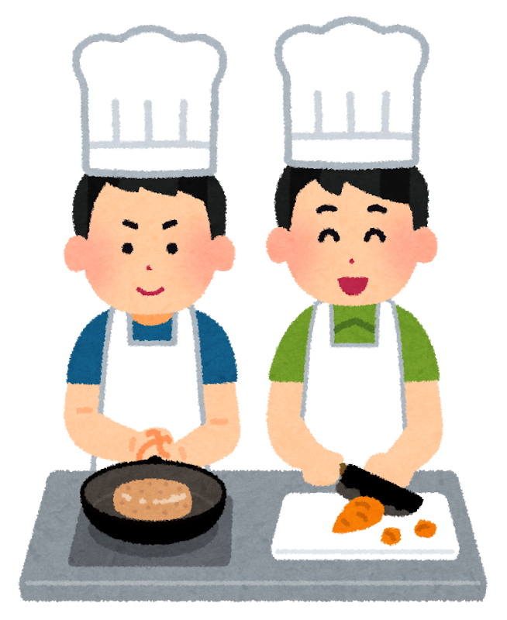
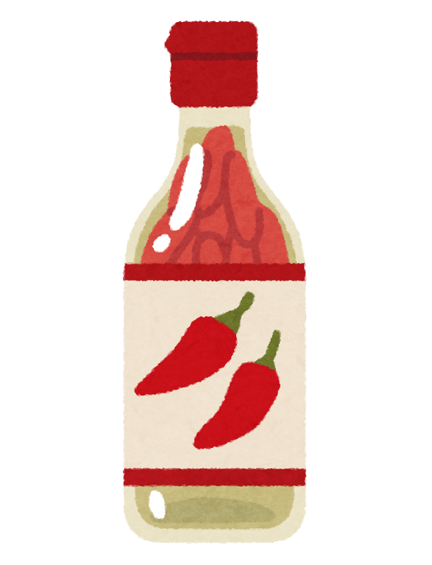
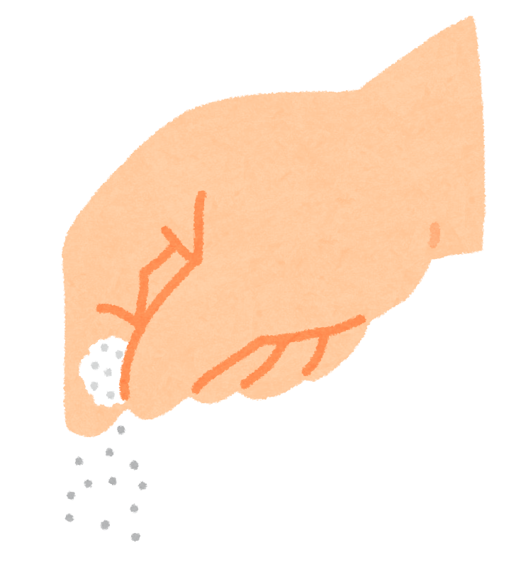
2. Adverb 多 / 少 + V
To express the idea of doing something “more” or “less”, one places 多 or 少 before the verb.
làjiāo
盐
辣椒
爸爸告诉哥哥做菜的时候要
_____________，_______________。
少放点儿盐
多放点儿辣椒

Slide 20
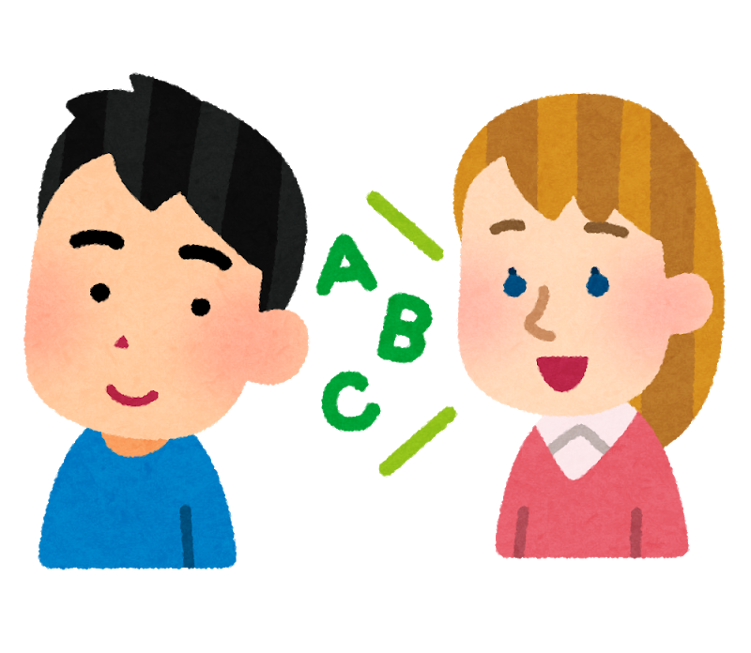
2. Adverb 多 / 少 + V
中文课
中文
少说英文
多说中文
上中文课得_____________，_______________。

Slide 21
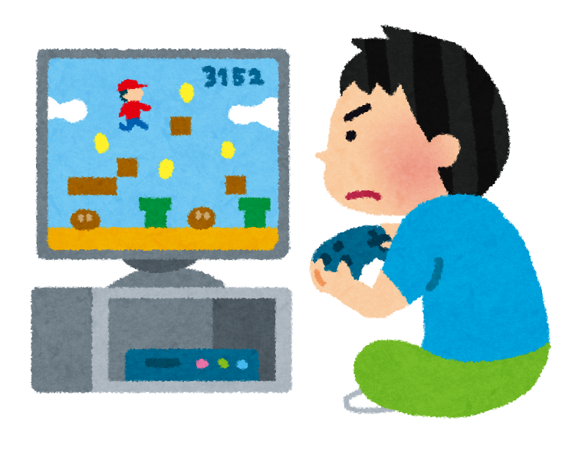
2. Adverb 多 / 少 + V
你多找了我一块钱。
老师说要写五十个字，我写了四十五个，少写了五个。
______游戏（yóuxì）
打
______运动（yùndòng）
做
我应该少打点儿游戏，多做点儿运动。

Slide 22
zàojù liànxí
造句练习 - Sentence-making 2
李老师希望我们 _____________，_____________。
① 多来上课
② 多预习课文
③ 多听录音
④ 多复习生词语法
⑤ 多练习写汉字
⑥ 少说英文
⑦ 少玩儿
⑧ 少迟到（chídào）
⑨ 少走神（zǒushén）
我们希望李老师 _____________，_____________。

Slide 23
3. 刚 vs. 刚才

Slide 24
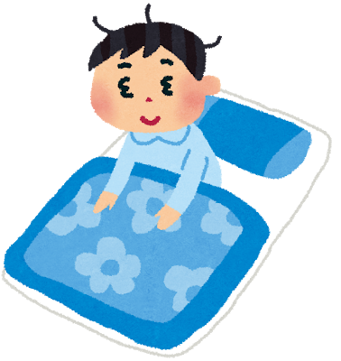
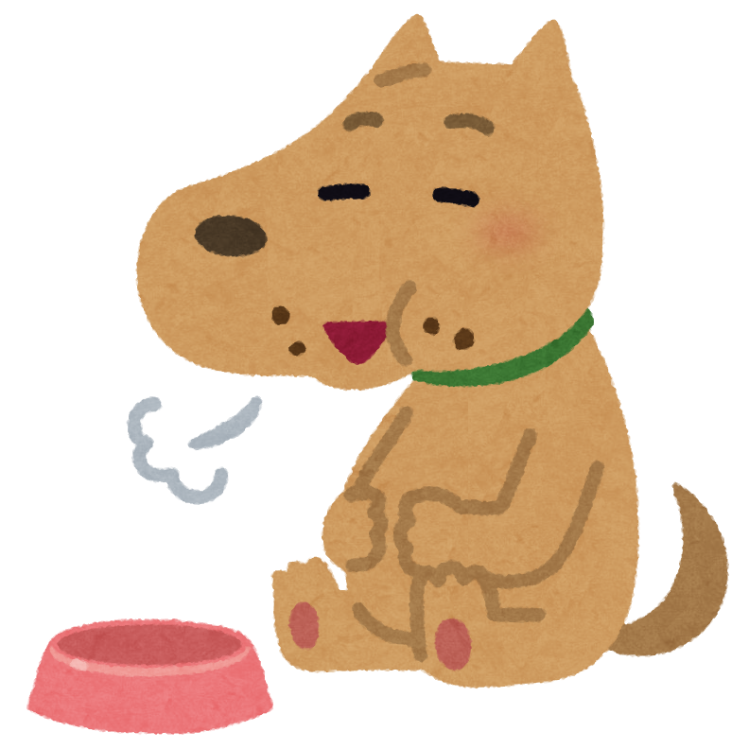
3a. 刚
“刚” denotes that the action or change in situation took place in the most recent past.
我哥哥刚从中国来，一个朋友也没有。
我刚洗完澡，舒服极了。
小狗刚吃完狗粮。
gǒuliáng
qǐchuáng
弟弟刚起床。

Slide 25
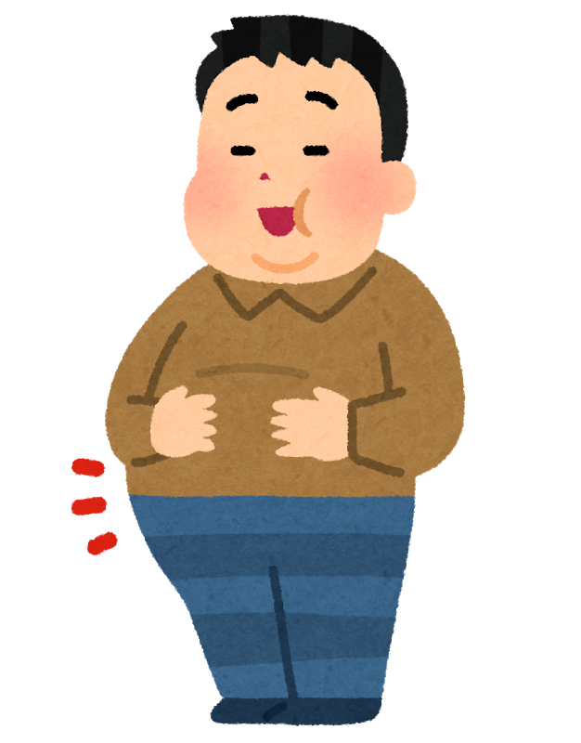
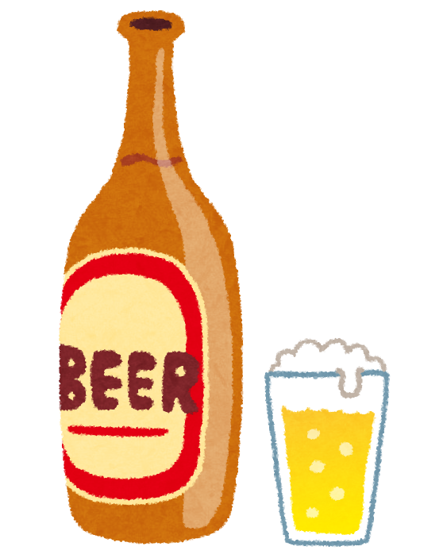
3b. 刚才
“刚才” is a noun that refers to the time shortly before the act of speaking.
Q：你知道王朋在哪儿吗？
A：他刚才在这儿，我不知道他去哪儿了。
弟弟刚才吃了十五个饺子，喝了两碗酸辣汤。
wú píjiǔ
小吴刚才喝了两瓶啤酒。

Slide 26
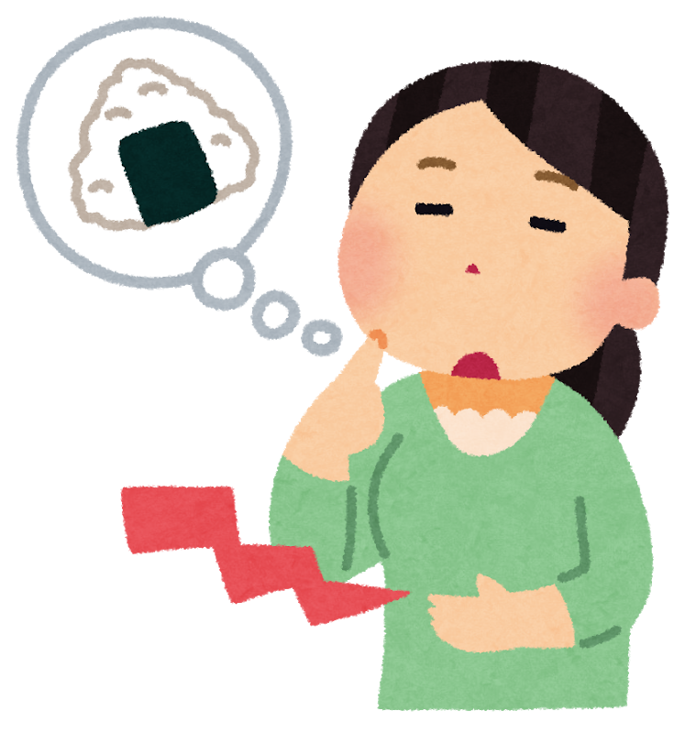
3c. 刚 vs. 刚才
Unlike “刚才”,“刚” cannot be followed by the negation words “不” or “没”.
A sentence that include “刚才” often ends with “了”,
but a sentence including “刚” cannot have “了” at the end.
我饿了，
_______________。
这个小男孩儿刚才去图书馆了。
我刚才没吃饭

Slide 27
pànduàn tí
判断题 - True / False
① （ ）他们刚才走了四天。
② （ ）我刚来布尔诺一个星期。
③ （ ）Q：你刚为什么不说？
（ ）A：我刚不想说。
④ （ ）Q：明天的考试你刚开始准备了吗？
（ ）A：刚开始准备了。
他们刚走了四天。
你刚才为什么不说?
我刚才不想说。
明天的考试你
开始准备了吗？
刚开始准备。

Slide 28
4. Resultative complements (I)
4a. Resultative complements (I)
4b. Resultative complements (I)
Negative form

Slide 29
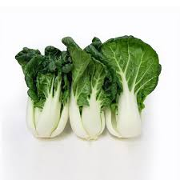
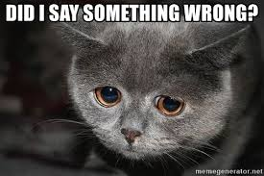
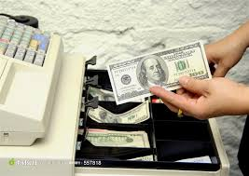
4a. Resultative complements (I)
Sold out
Denote the result of the action
Verb
result of
the action
① 小白菜卖完了。
② 你说错了。
③ 你找错钱了。
④ 太好了，这个字你写对了。

Slide 30
来复习这些句子吧！☺
4a. Resultative complements (I)
①
②
Sold out
你说错了。
小白菜卖完了。
③
④
你找错钱了。
太好了，这个字你写对了。

Slide 31
4b. Resultative complements (I)
✓
the negative form of a resultative complement
negative form
verb
1. 小白菜还没卖完。
resultative complement
2. 糟糕，这个字你没有写对。
✗

Slide 32
造句练习 - Sentence-making 1
4b. Resultative complements (I)
negative form
②
你没有说错。
你没有找错钱。
③
*④
面包还没卖完。
碟还没看完。

Slide 33
5. 好 (hăo) as a resultative complement

Slide 34
5. 好 (hăo) as a resultative complement
indicating the completion of an action,
often indicates readiness to start the next action or event
next action
① 饭做好了，快来吃吧。
② 功课做好了，我要睡觉了。
③ 衣服买好了，明天可以穿了。

Slide 35
造句练习 - Sentence-making 2
5. 好 (hăo) as a resultative complement
Suppose you have a Chinese test tomorrow. Express your readiness by saying that you have completed all of the following actions.
① 做功课→看电影
功课做好了，去看电影吧。
生词复习好了，可以玩玩儿了。
② 复习生词→玩玩儿
③ 准备考试→休息
考试准备好了，要休息了。

Slide 36
6. reduplication of adjectives

Slide 37
6. reduplication of adjectives
①王朋高高的，很帅。
②可乐凉凉的，很好喝。
③糖醋鱼甜甜的、酸酸的，好吃极了。

Slide 38
造句练习 - Sentence-making 3
6. reduplication of adjectives
蛋糕
蛋糕甜甜的，很好吃。
春天
春天暖暖的，很舒服。
小狗
小狗胖胖的，可爱极了。

Slide 39
7. the verb 来 (lái)

Slide 40
7. the verb 来 (lái)
先生，你们想吃点儿什么？
来一盘糖醋鱼和一碗米饭。
**如果要再点一样的菜，怎样说？**
再来一个！

Slide 41
7. the verb 来 (lái)
造句练习 - Sentence-making 4
①
服务员，来两杯冰茶。
②
服务员，来一杯啤酒。
③
服务员，来三杯可乐。

Slide 42
7. the verb 来 (lái)
④
服务员，来四碗米饭。
⑤
服务员，来一盘糖醋鱼。
⑥
服务员，来一盘红烧牛肉。

Slide 43
7. the verb 来 (lái)
⑦
服务员，来一杯冰茶
和一盘饺子。
⑧
服务员，来一碗米饭
和一盘家常豆腐。
⑨
服务员，来一杯可乐，
一碗酸辣汤，和一盘青菜。

Slide 44
角色扮演 – Role play
7. the verb 来 (lái)
来当服务员吧！
一位同学当班上的服务员，其他同学当顾客点菜。
服务员聆听后，要把正确的食物卡放到
顾客桌子上。

Slide 45
角色扮演 – Role play
7. the verb 来 (lái)
服务员：请问你想吃点儿什么？
例：
顾客：来一盘糖醋鱼和一碗米饭。
菜单MENU

Slide 46
Summary总结

Slide 47
生词 Vocaulary
语法 Grammar
一 … 也 / 都 … 不 / 没 ...
Adverb 多 / 少 + V
刚 vs. 刚才
Resultative complements (I) （e.g.卖完了）
好 (hăo) as a resultative complement
reduplication of adjectives（e.g.高高的）
the verb 来 (lái)

